Slide 1
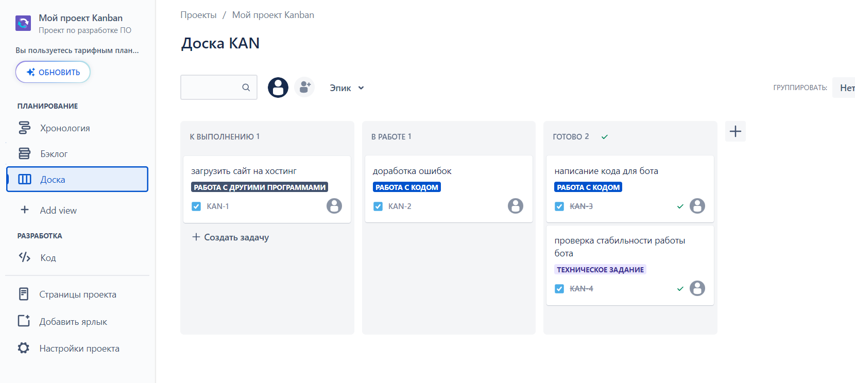
Лабораторная работа №3
Создание проекта в инструменте управления задачами
Доска с задачами

Slide 2
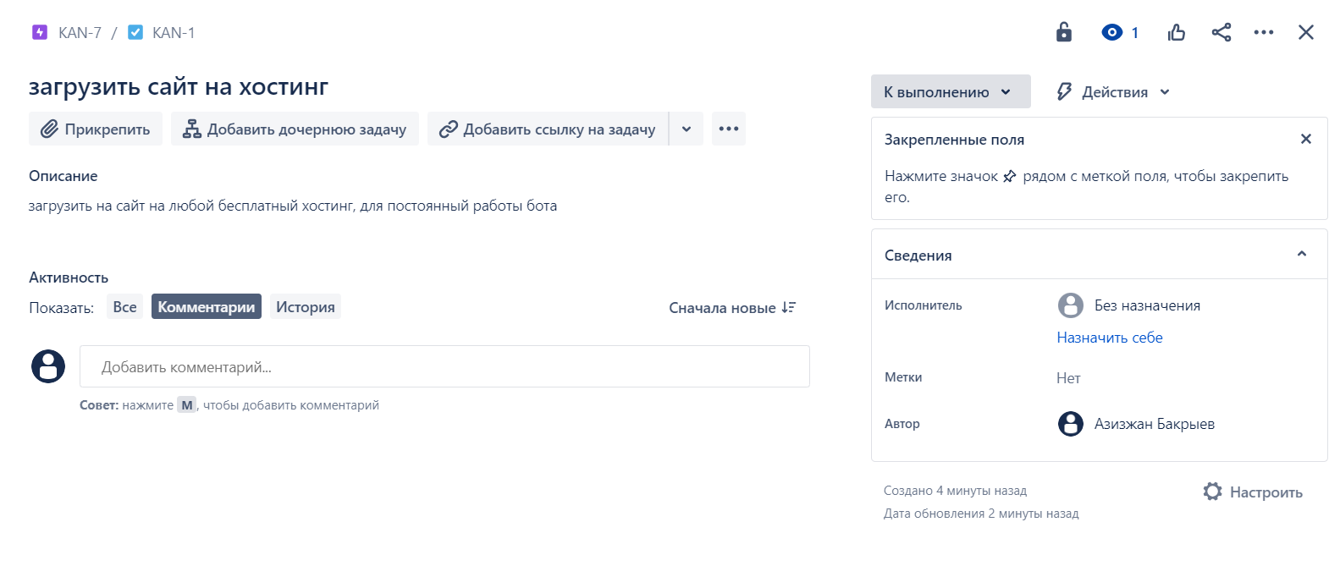

Slide 3
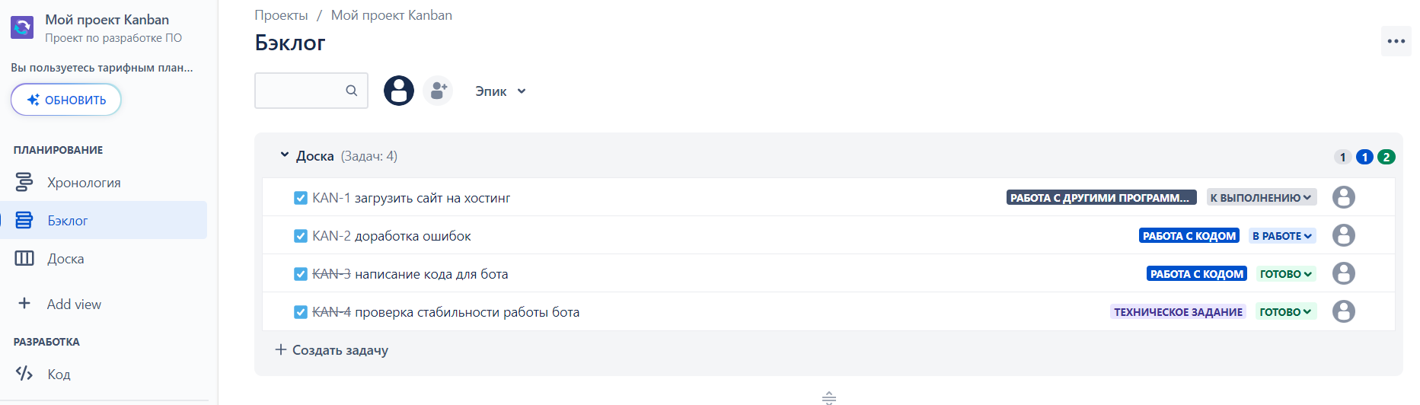
Эпик

Slide 4
Итог:
В данной лабораторной работе, мы научились работать с инструментом управления задач

